Slide 1
Отчёт по лабораторной работе №5
Выполнили:
Иконников И.С.
Наседкин Т.Ф.
Проверили:
Профессор, д.т.н. Сидоренко Валентина Генадьевна
доцент, к.т.н. Сафронов Антон Игоревич

Slide 2
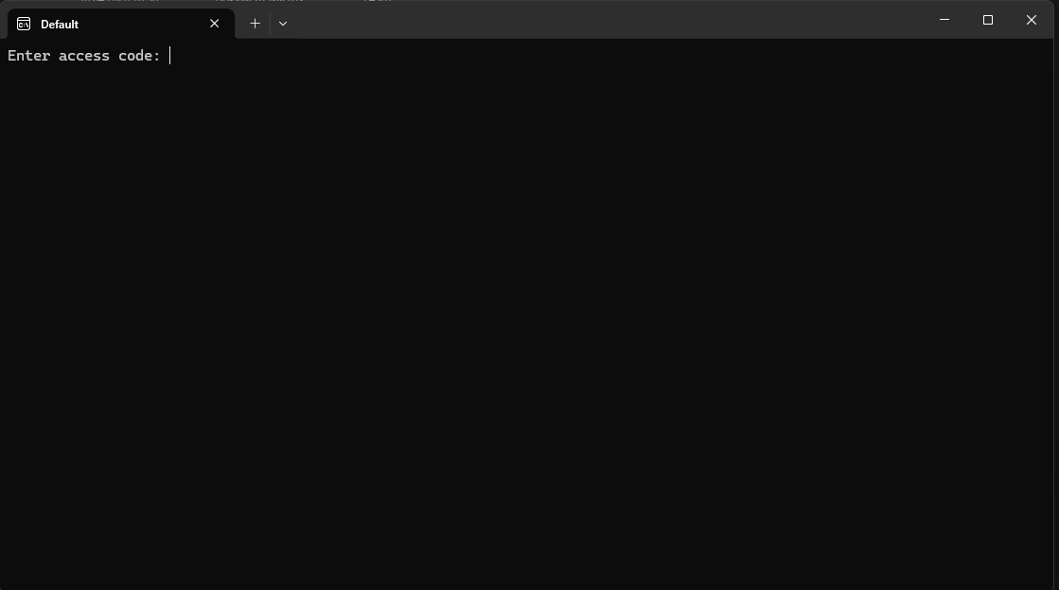
Результат выполнения файла 1.exe

Slide 3
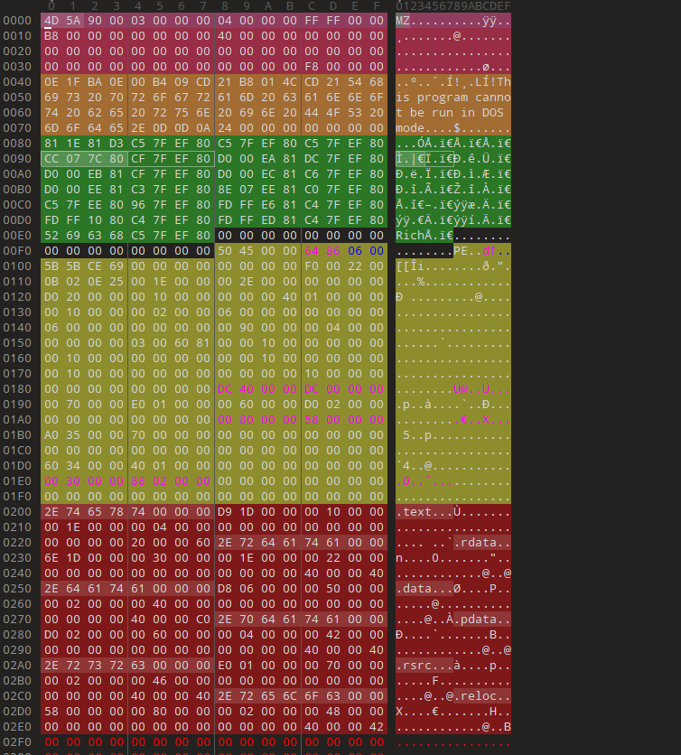
Hex dump в 010 editor

Slide 4
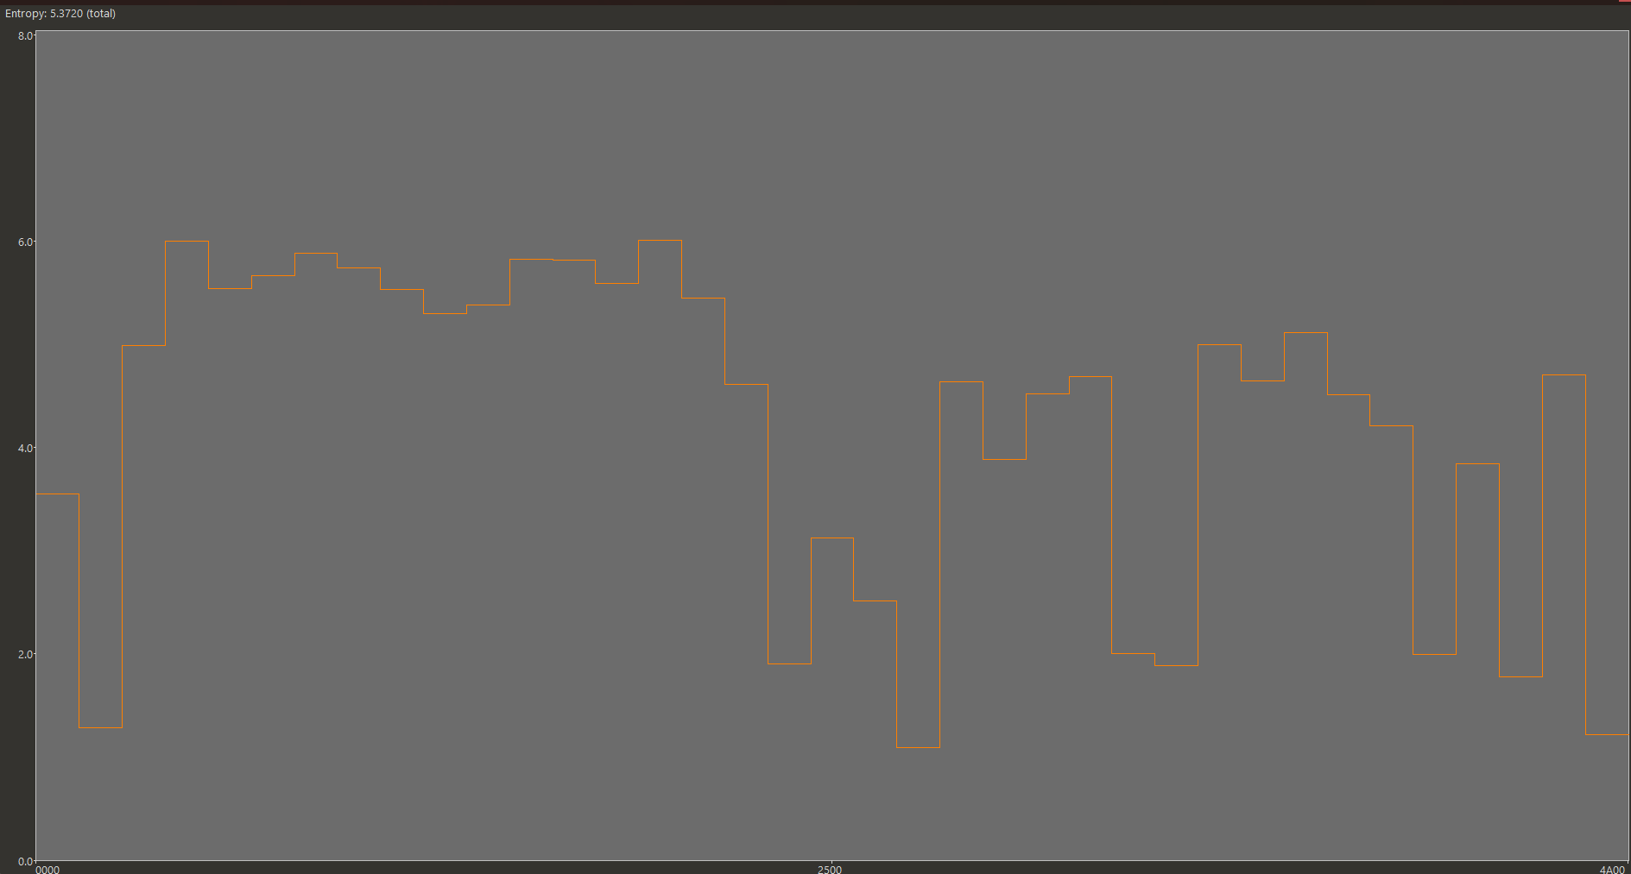
Энтропия в 010 editor (5.3720)

Slide 5
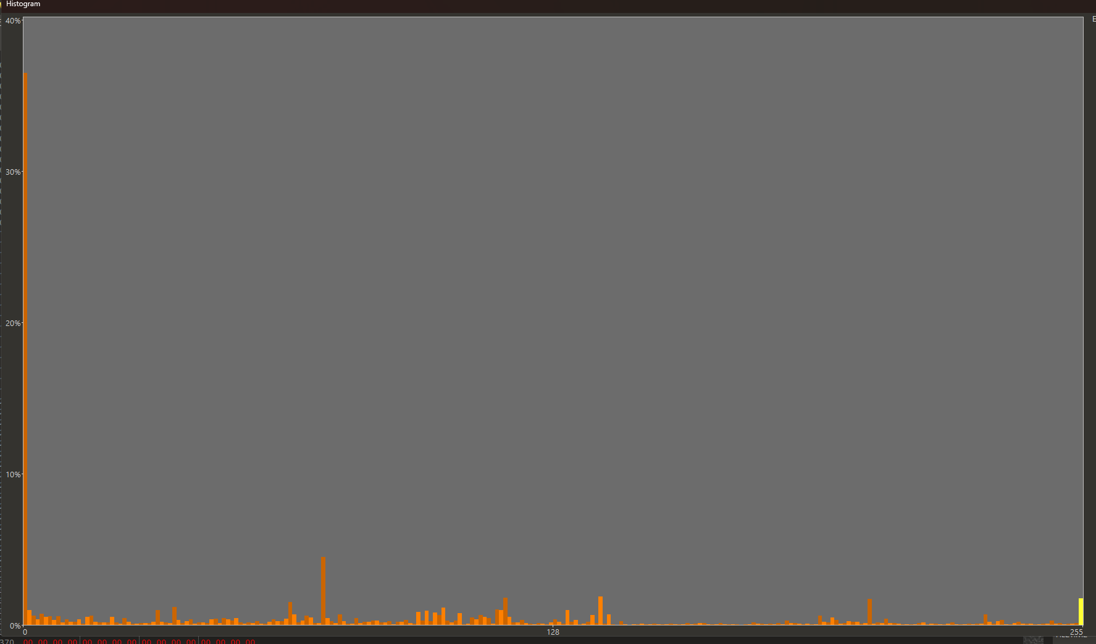
Гистограмма в 010 editor

Slide 6
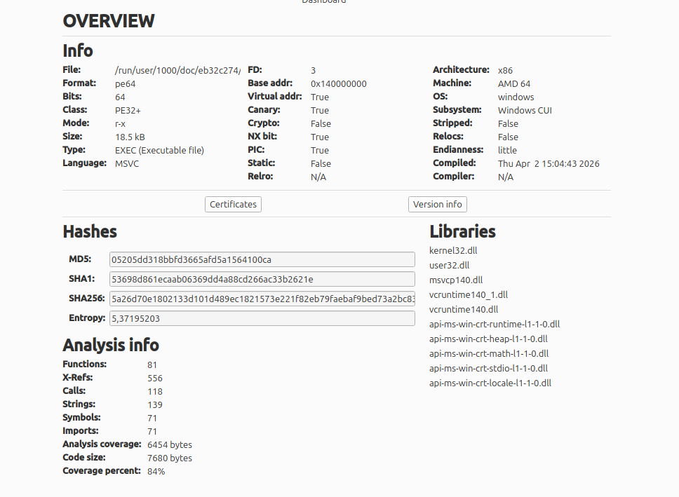
Информация о файле в radare 2

Slide 7
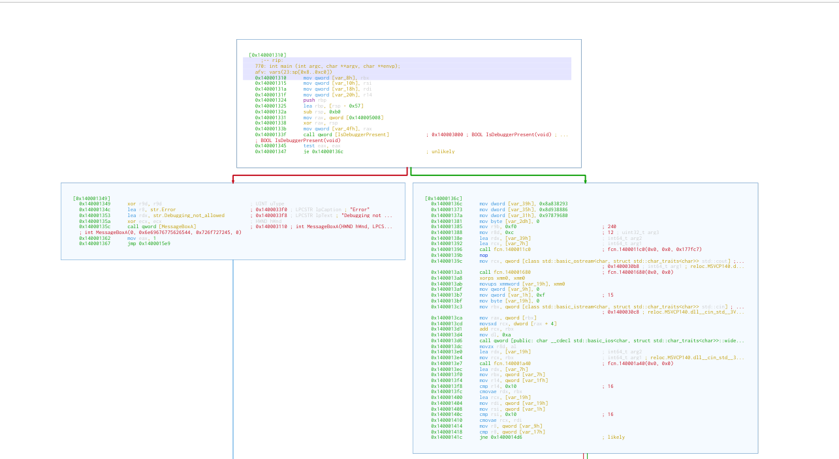
Граф main в radare 2

Slide 8
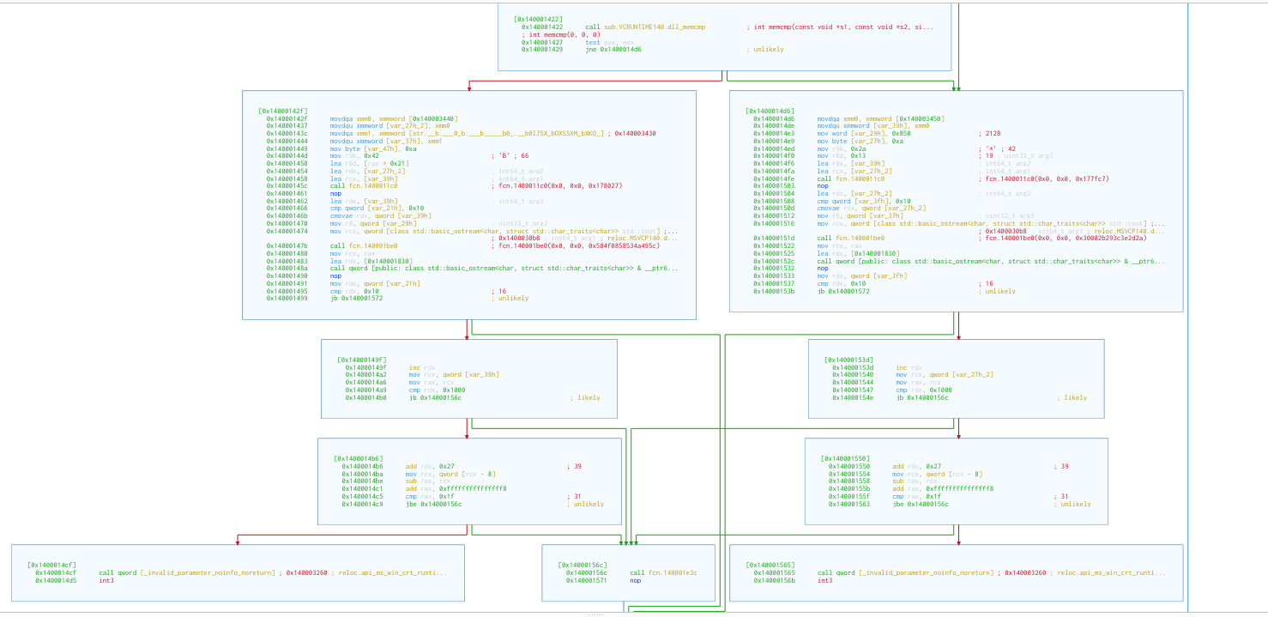
Граф main в radare 2

Slide 9
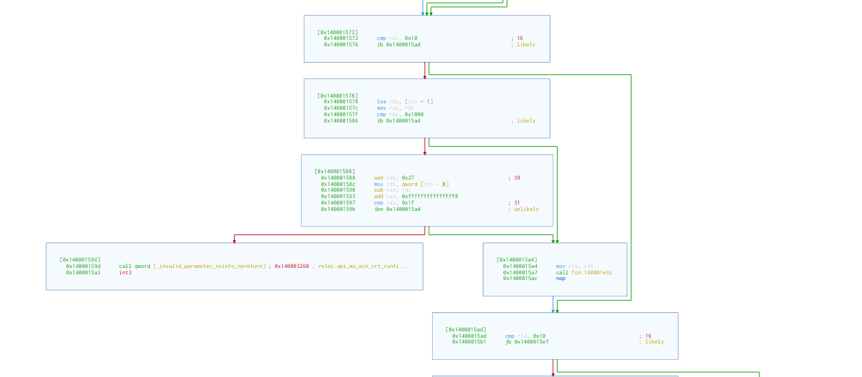
Граф main в radare 2

Slide 10
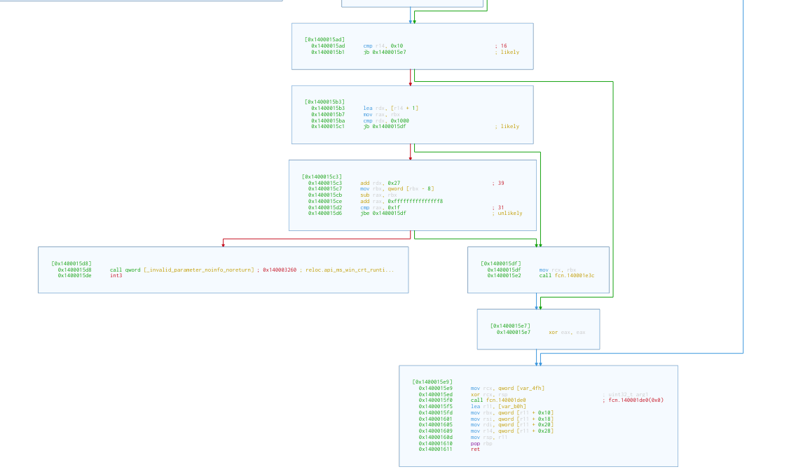
Граф main в radare 2

Slide 11
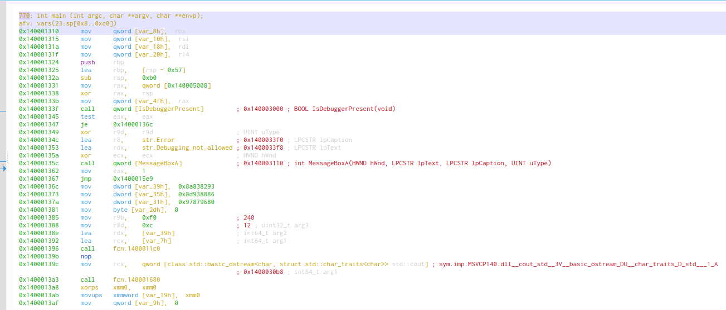
ФУНКЦИЯ main
Зашифрованные данные в стеке
0xf0 ключ
12 символов, длина пароля
Предположительно это функция расшифровки

Slide 12

fcn.1400011c0

Slide 13

Разгадка пароля
Используя XOR Calculator
И таблицу ASCII мы сделали такую таблицу
Hex байт | XOR 0XF0 | HEX | ASCII символ
93 | 93 ^ F0 | 60 | `
82 | 82 ^ F0 | 72 | r
83 | 83 ^ F0 | 73 | s
8A | 8A ^ F0 | 7A | z
86 | 86 ^ F0 | 76 | v
88 | 88 ^ F0 | 78 | x
93 | 93 ^ F0 | 63 | c
8D | 8D ^ F0 | 7D | }
80 | 80 ^ F0 | 70 | p
96 | 96 ^ F0 | 66 | f
87 | 87 ^ F0 | 77 | w
97 | 97 ^ F0 | 67 | g
Из-за порядка байтов Little-Endian (младший байт первым), данные записываются следующим образом 0x8a838293 - 93 82 83 8А 0x8d938886 - 86 88 93 8D 0x97879680 - 80 96 87 97 Итоговый массив зашифрованных данных 93 82 83 8A 86 88 93 8D 80 96 87 97

Slide 14


Вывод сообщения при вводе

Slide 15
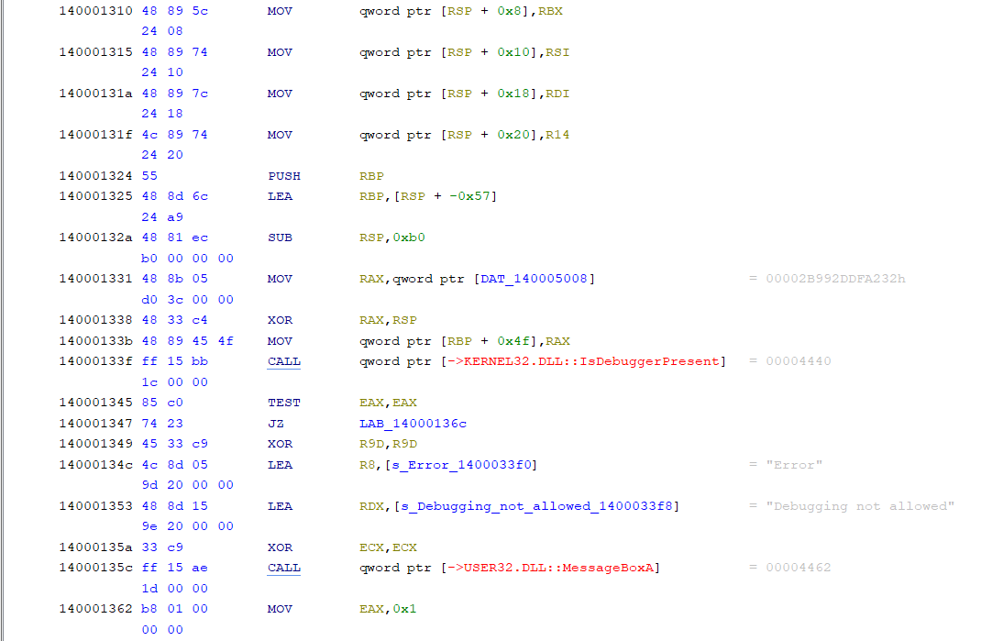
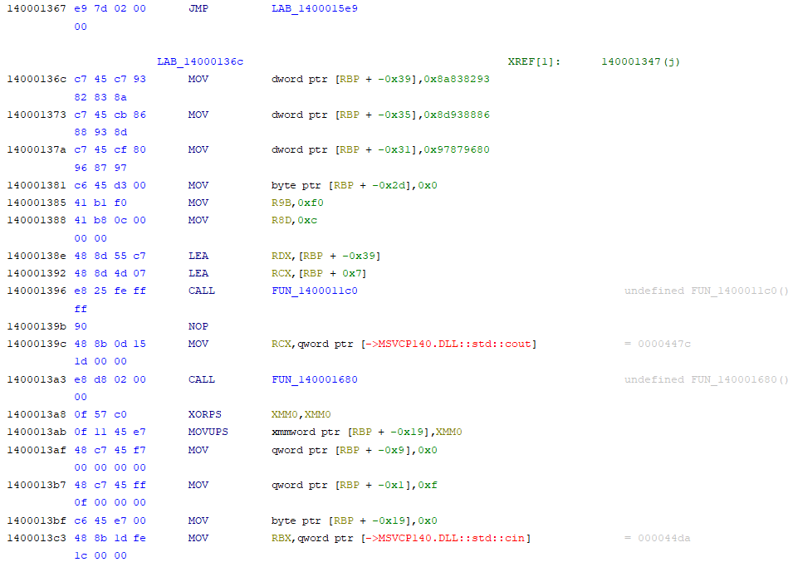
Дизассемблированный код в Ghidra (1 часть)
Зашифрованные данные в стеке
0xf0 ключ
12 символов, длина пароля
это функция расшифровки

Slide 16
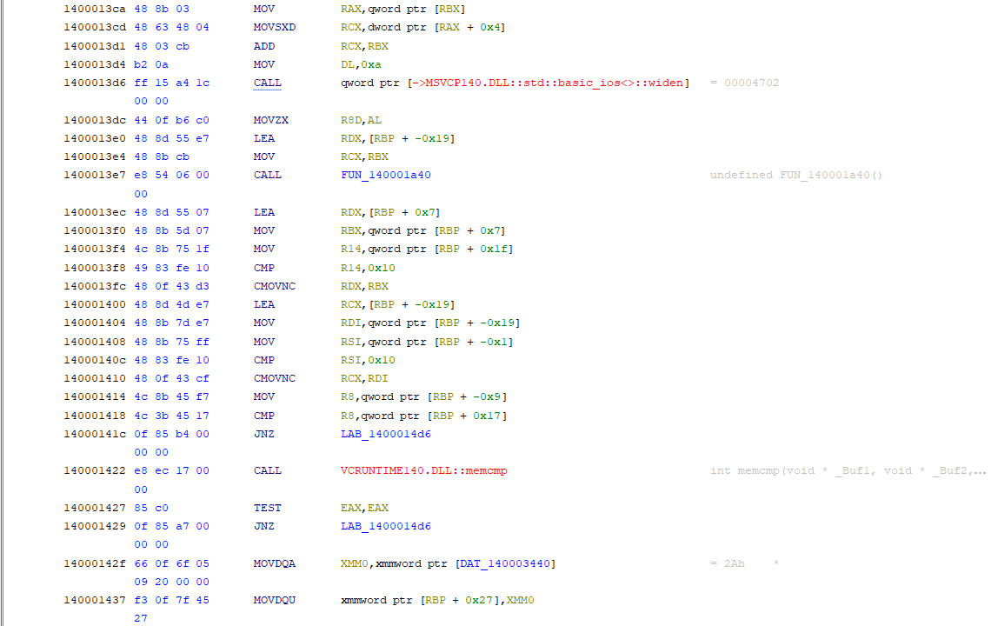
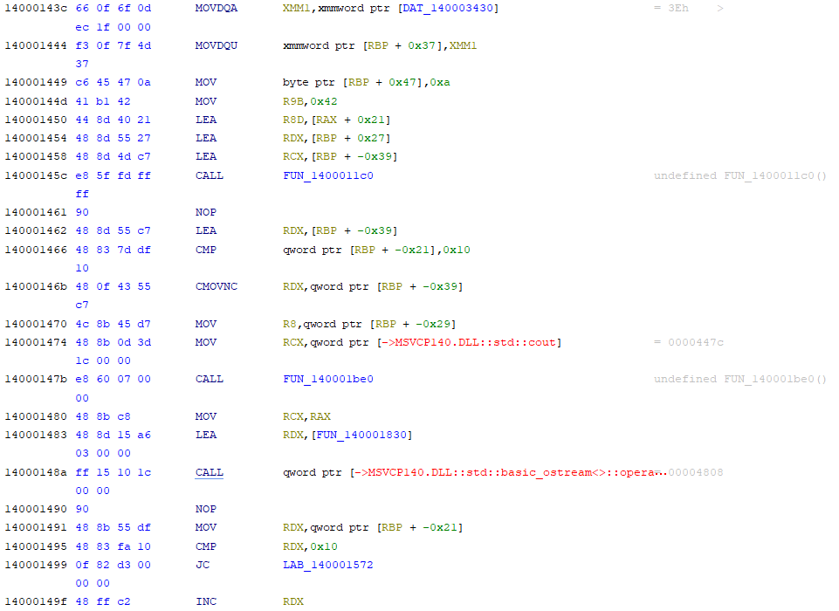
Дизассемблированный код в Ghidra (2 часть)
загрузка зашифрованных данных сообщения из памяти
установка ключа шифрования 0x42
Длина сообщения
вызов функции расшифровки
загрузка зашифрованных данных сообщения из памяти

Slide 17
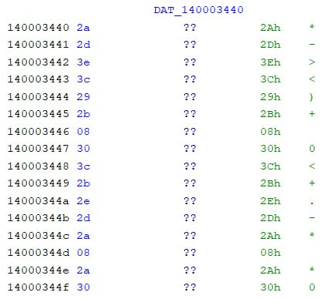
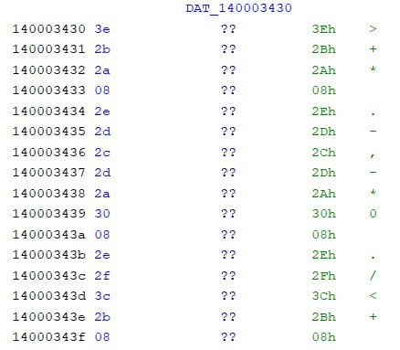
Адреса 0x140003440 и 0x140003430
Зашифрованное сообщение
2a 2d 3e 3c 29 2b 08 30 3c 2b 2e 2d 2a 08 2a 30 3e 2b 2a 08 2e 2d 2c 2d 2a 30 08 2e 2f 3c 2b 08
Расшифрованный сообщение алгоритм xor (ключ 0x42) ho|~kiJr~ilohhr|ihjlonohrJlmo~iJ

Slide 18
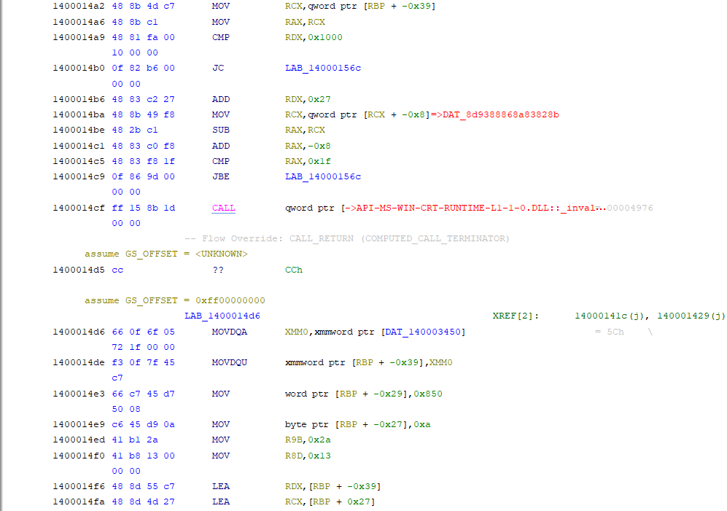
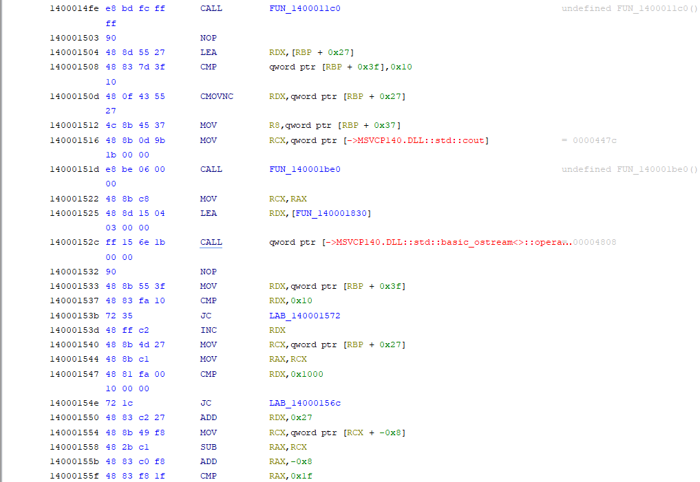
Дизассемблированный код в Ghidra (3 часть)
вызов функции расшифровки
загрузка зашифрованных данных сообщения из памяти
установка ключа шифрования 0x2a
Длина сообщения

Slide 19
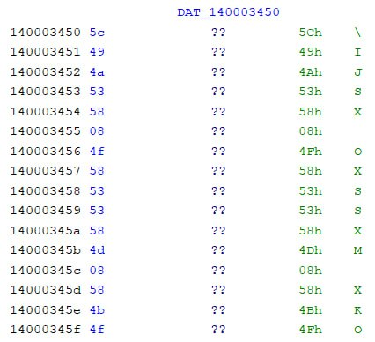
Адрес 140003450
Зашифрованное сообщение
5с 49 4a 53 58 08 4f 58 53 53 58 4d 08 58 4b 4f
Расшифрованный сообщение алгоритм xor (ключ 0x2a)
vc`yr”eryyrg”rae

Slide 20
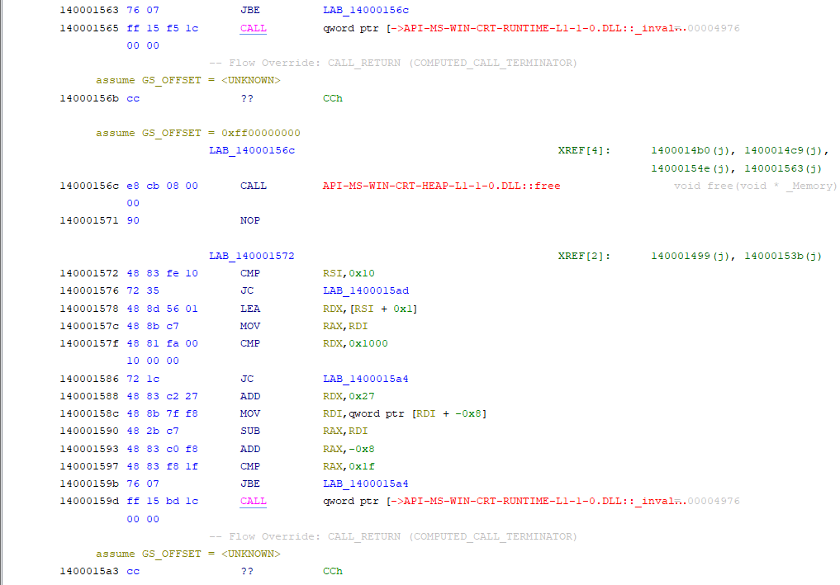
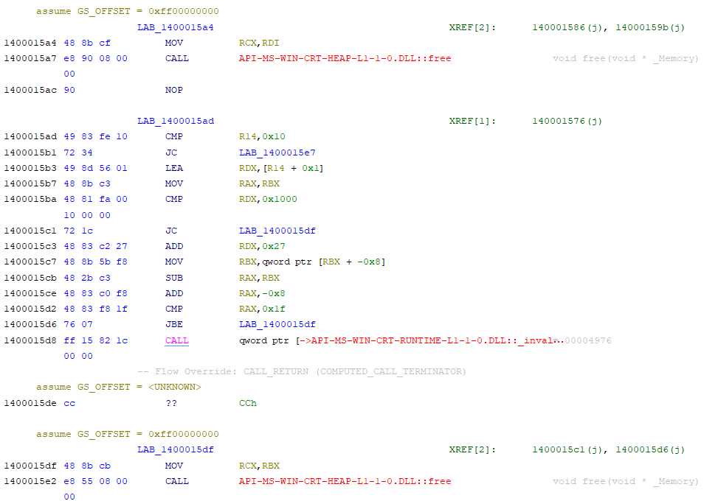
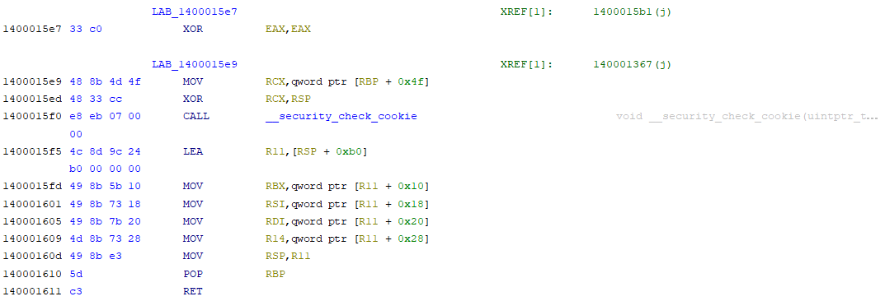
Дизассемблированный код в Ghidra (4 часть)

Slide 21
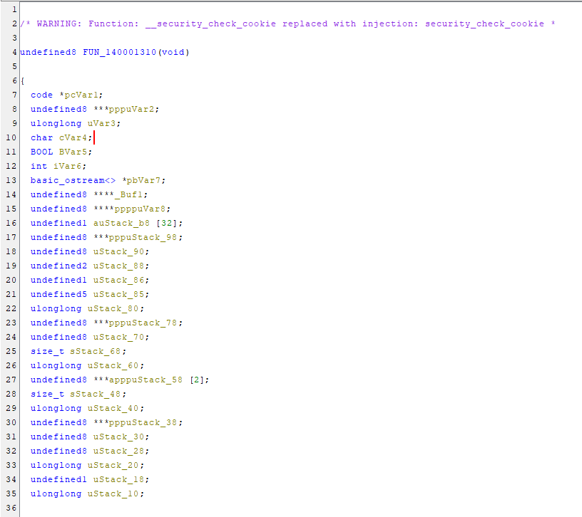
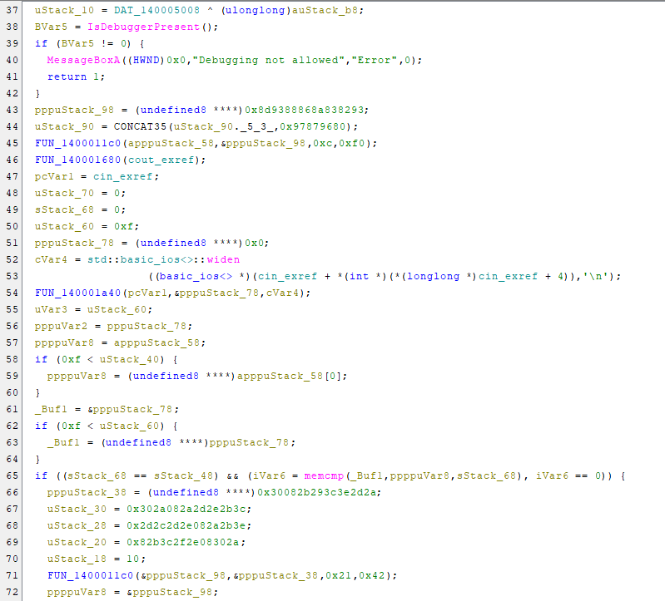
Декомпилированный код в Ghidra (1 часть)
Компоненты стандартной библиотеки c++ (STL)
21 в 10 – ичной системе счисления это 33

Slide 22
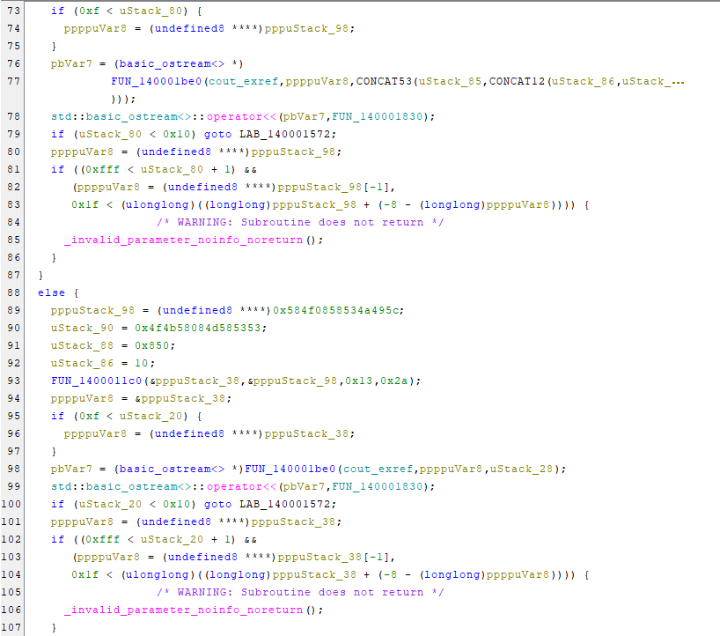
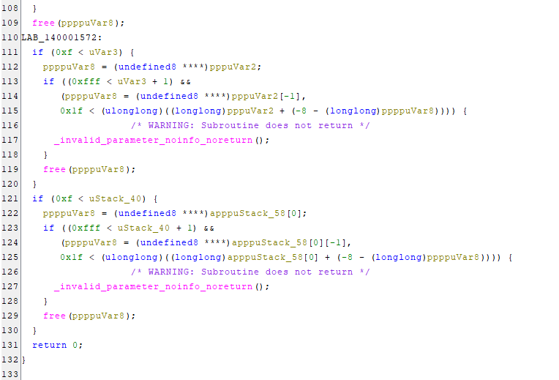
Декомпилированный код в Ghidra (2 часть)
Компоненты стандартной библиотеки c++ (STL)
13 в 10 ичной системе счисления это 19

Slide 23
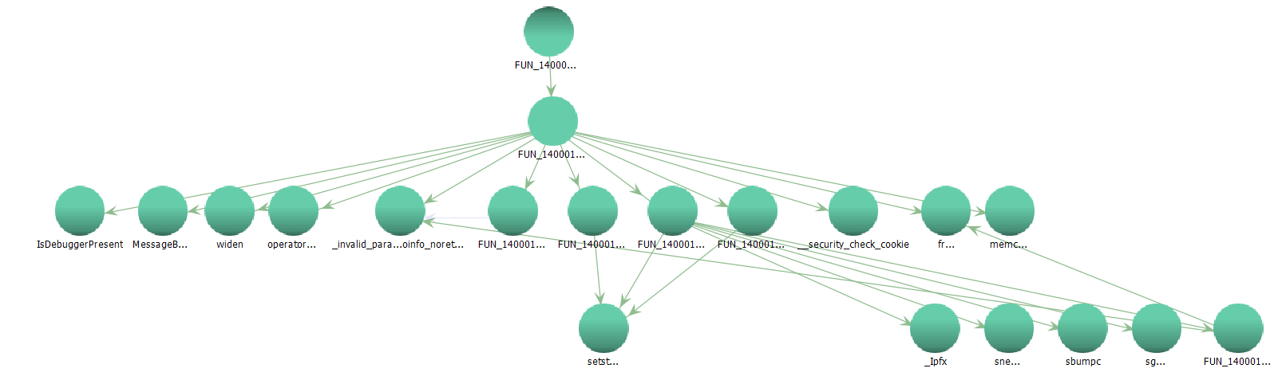
Граф вызовов функций в Ghidra

Slide 24
Вывод

